Slide 1
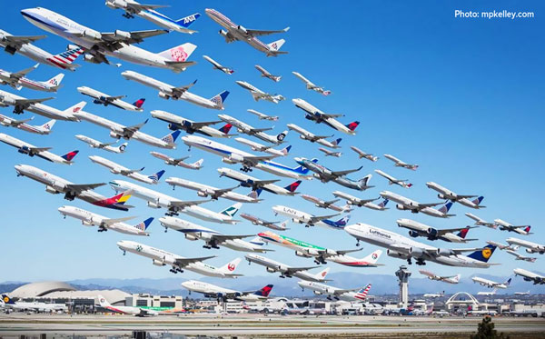


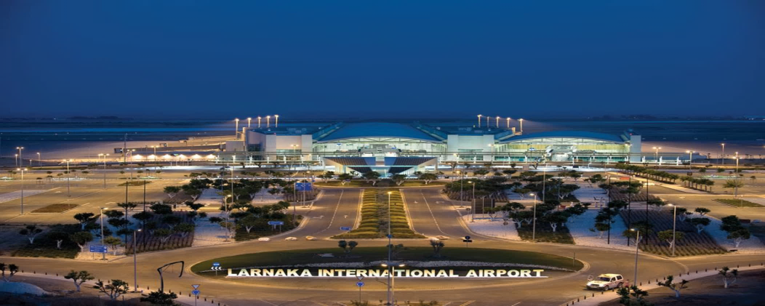

Ο ΤΟΜΕΑΣ ΤΩΝ ΑΕΡΟΜΕΤΑΦΟΡΩΝ ΣΤΗΝ ΚΥΠΡΟ ΚΑΙ Η ΣΗΜΑΣΙΑ ΤΟΥ ΓΙΑ ΤΟΝ ΤΟΥΡΙΣΜΟ
Μαρίνος Μενελάου
Αν. Γενικός Διευθυντής
Κυπριακός Οργανισμός Τουρισμού

Slide 3
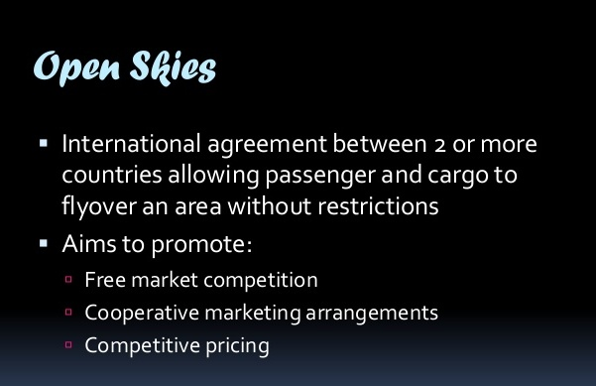


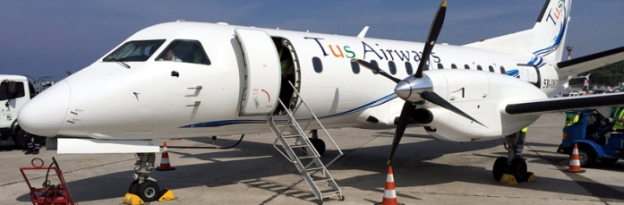
Διαχρονική Στήριξη Τομέα Αερομεταφορών από τον Κυπριακό Οργανισμό Τουρισμού (ΚΟΤ) :
1. Δυναμικά διαβήματα για Φιλελευθεροποίηση Αιθέρων (Open Skies) - Διεύρυνση Διμερών Αεροπορικών Συμφωνιών.
2. Συνεργασία με αρμόδιους φορείς
3. Συμμετοχή σε ΑTLAS

Slide 4



Διαχρονική Στήριξη Τομέα Αερομεταφορών από τον Κυπριακό Οργανισμό Τουρισμού (ΚΟΤ):
4. Ουσιαστική αρωγή για τη δραστηριοποίηση και εγκαθίδρυση νέων Αεροπορικών Εταιρειών στην Κύπρο – Συνεργασία με Hermes Airports
(α) Καταλυτική συνεισφορά ως προς αρχική κρατική έγκριση εφαρμογής Σχεδίων Κινήτρων Hermes Airports.
(β) Εφαρμογή πρωτοκόλλου συνεργασίας με Hermes airports για το συντονισμό και τον καθορισμό προτεραιοτήτων, στόχων και βέλτιστης στρατηγικής: - Καθοδήγηση, συντονισμός εγχώριας τουριστικής βιομηχανίας. Πρωτοβουλία σύστασης Τask Force
- Διαφημιστική /προωθητική συνεργασία. Πιλοτική ενέργεια διαφήμισης Κύπρου (2016)

Slide 5





Διαχρονική Στήριξη Τομέα Αερομεταφορών από τον Κυπριακό Οργανισμό Τουρισμού (ΚΟΤ):
4. Ουσιαστική αρωγή για τη δραστηριοποίηση και εγκαθίδρυση νέων Αεροπορικών Εταιρειών στην Κύπρο – Συνεργασία με Hermes Airports
(γ) Τακτικές επαφές, ως ομάδα/αντιπροσωπεία σε Κύπρο και εξωτερικό.

Slide 6


Διαχρονική Στήριξη Τομέα Αερομεταφορών από τον Κυπριακό Οργανισμό Τουρισμού (ΚΟΤ):
4. Ουσιαστική αρωγή για τη δραστηριοποίηση και εγκαθίδρυση νέων Αεροπορικών Εταιρειών στην Κύπρο – Σχέδιο Συνεργασίας ΚΟΤ με Αεροπορικές Εταιρείες.
- Νέα μη εξυπηρετούμενα δρομολόγια.
- Ισότιμη, διάφανη και ισορροπημένη αντιμετώπιση αεροπορικών εταιρειών.
- Διεύρυνση δρομολογημένης σύνδεσης με επαρχιακά αεροδρόμια.
- Στόχευση για επικέντρωση κατά τη χειμερινή/εκτός αιχμής περίοδο.

Slide 7



Διαχρονική Στήριξη Τομέα Αερομεταφορών από τον Κυπριακό Οργανισμό Τουρισμού (ΚΟΤ):
5. Δράσεις για αποκόμιση θετικότερης εμπειρίας επισκεπτών (διαβήματα για άμβλυνση προβλημάτων συμφόρησης στα αεροδρόμια, βελτίωση χερσαίων συγκοινωνιών, συμπεριφορές επαγγελματιών).
Διαβήματα προς Ευρωπαϊκή Επιτροπή για δημιουργία ειδικού καθεστώτος για νησιώτικους προορισμούς (άρση αυστηρού περιοριστικού πλαισίου).
Επαφές για αεροπορική επέκταση ‘προς ανατολάς’ καθώς και για αξιοποίηση της Κύπρου, τόσο ως βάση, όσο και ως γεωγραφικό χώρο αξιοποίησης της 5^{ης} ελευθερίας από αερομεταφορείς.

Slide 8
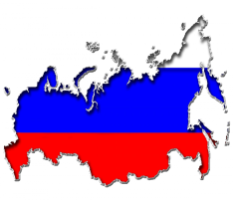
ΕΠΙΤΥΧΗΜΕΝΑ ΠΑΡΑΔΕΙΓΜΑΤΑ – SUCCESS STORIES
1. Ρωσία: Τουριστικές Αφίξεις: Από ≈115.000 το 2006 στις ≈782.000 το 2016.
25% συνολικών τουριστικών αφίξεων.
Επιμήκυνση: Αφίξεις 1-3/2017 αυξημένες κατά 88%
2017:11δρομολογημένοι προορισμοί / ≈20 συνολικά προορισμοί το καλοκαίρι:
Moscow Rostov on Don
Nizhny Novgorod Samara
Novosibirsk Tsentralny Omsk
Yekaterinburg St. Petersburg
Ufa Roschino Tyumen
Perm Bolshoye Savino

Slide 9

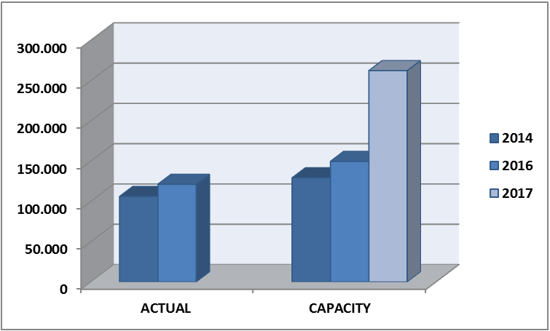
ΕΠΙΤΥΧΗΜΕΝΑ ΠΑΡΑΔΕΙΓΜΑΤΑ – SUCCESS STORIES
2. Γερμανία: 2017: 12 δρομολογημένοι προορισμοί: Berlin, Cologne, Dresden, Dusseldorf, Erfurt, Frankfurt, Hamburg, Hannover, Leipzig, Munich, Nurnberg, Stuttgart.
Επιβατική Κίνηση Γερμανίας (Seat Capacity 2014 106.000 vs 262.000 2017)

Slide 10


ΕΠΙΤΥΧΗΜΕΝΑ ΠΑΡΑΔΕΙΓΜΑΤΑ – SUCCESS STORIES
3. Ισραήλ – Προοπτικές κοντινής αγοράς – Short Stay/City Break
2017: Πτήσεις από Τελ Αβίβ & Χάιφα, από Aegean, Arkia, Blue Air, El Al, Israir, Ryanair, TUS. Απευθείας διασύνδεση και με την Πάφο.
Τουριστικές Αφίξεις: Από ≈44.000 (2013) στις ≈149.000 (2016)

Slide 11

WAY FORWARD … ΠΡΟΚΛΗΣΕΙΣ
Αξιοποίηση αυξημένης Τουριστικής Κίνησης - Brand Loyalty.
Διατήρηση ‘κεκτημένων’ 2016 - Consolidation.
Ενδυνάμωση τουριστικών ροών την περίοδο Νοεμβρίου-Μάιου από αγορές με σημαντική προοπτική.
Βελτίωση αεροπορικής συνδεσιμότητας με τρίτες χώρες εκτός Ε.Ε. Συνεργασία με γειτονικές χώρες. Αξιοποίηση Περιφερειακών Συνεργειών.
Νέα Εθνική Στρατηγική Τουρισμού.

Slide 12


Σας Eυχαριστώ!
ΚΥΠΡΙΑΚΟΣ ΟΡΓΑΝΙΣΜΟΣ ΤΟΥΡΙΜΟΥ
www.visitcyprus.com www.visitcyprus.biz

